Slide 1
«Здоровьесберегающие технологии в ДОУ
МБДОУ детский сад №69 «Мальвина»

Slide 2
В.А. Сухомлинский
"Забота о здоровье ребёнка — это не просто комплекс санитарно-гигиенических норм и правил… и не свод требований к режиму, питанию, труду, отдыху. Это, прежде всего забота о гармоничной полноте всех физических и духовных сил, и венцом этой гармонии является радость творчества"

Slide 3
Состояние здоровья детей за последнее десятилетие
Численность здоровых детей сократилась до 15,1%
Около 90% детей в России имеют отклонения в психическом и физическом здоровье.
Заболеваемость детей выросла в 1,5 раза

Slide 4
По данным Минздрава России
В начальной школе здоровых лишь 11–12% детей
Около 25–30% детей приходят в первый класс, имея отклонения в состоянии здоровья

Slide 5
Синдром хронической усталости перегрузка учебных программ для дошкольников; несовершенство учебных программ и технологий; отсутствие индивидуального подхода; использование обучающих технологий в ущерб воспитательным; недостаток двигательной активности

Slide 6
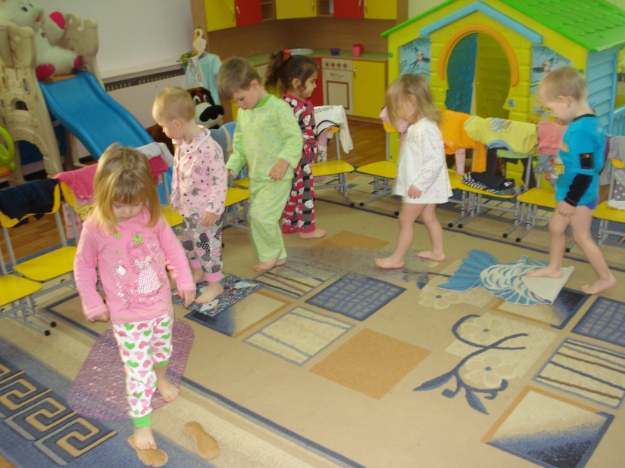
Здоровьесберегающие технологии

Slide 7
Цель здоровьесберегающих технологий – правильное, последовательное и гармоничное обучение детей, без ущерба для их здоровья.

Slide 8
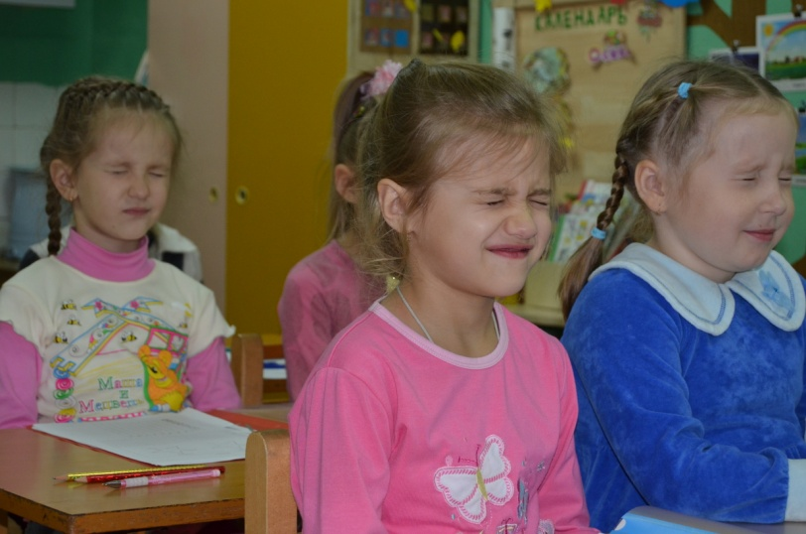
Физминутка или гимнастика для глаз

Slide 9
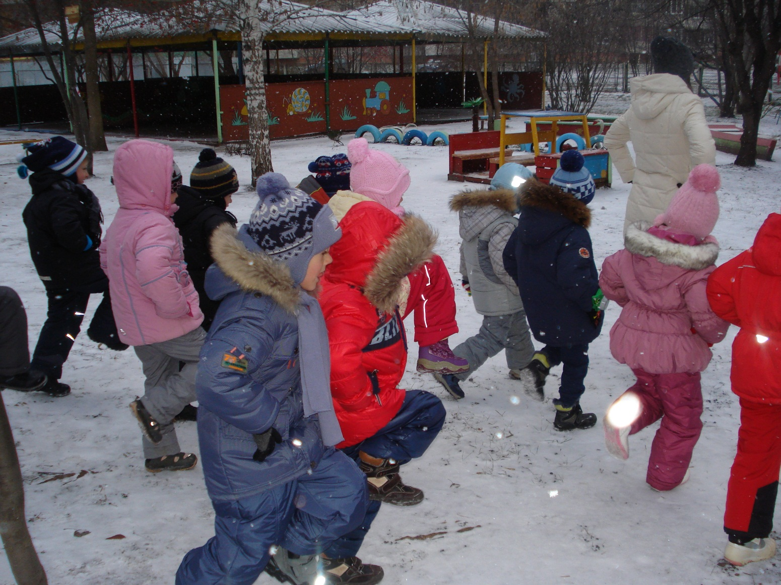
Подвижные игры

Slide 10
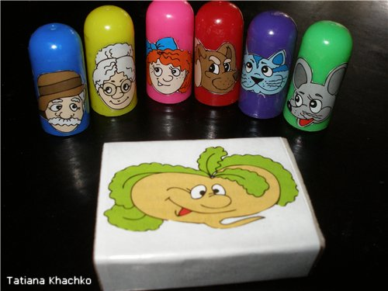
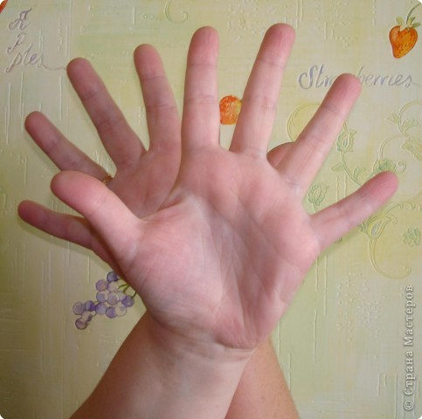
Пальчиковые игры

Slide 11
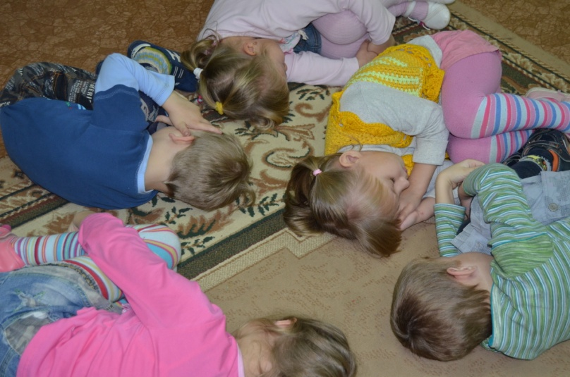
Релаксационные упражнения

